Slide 1
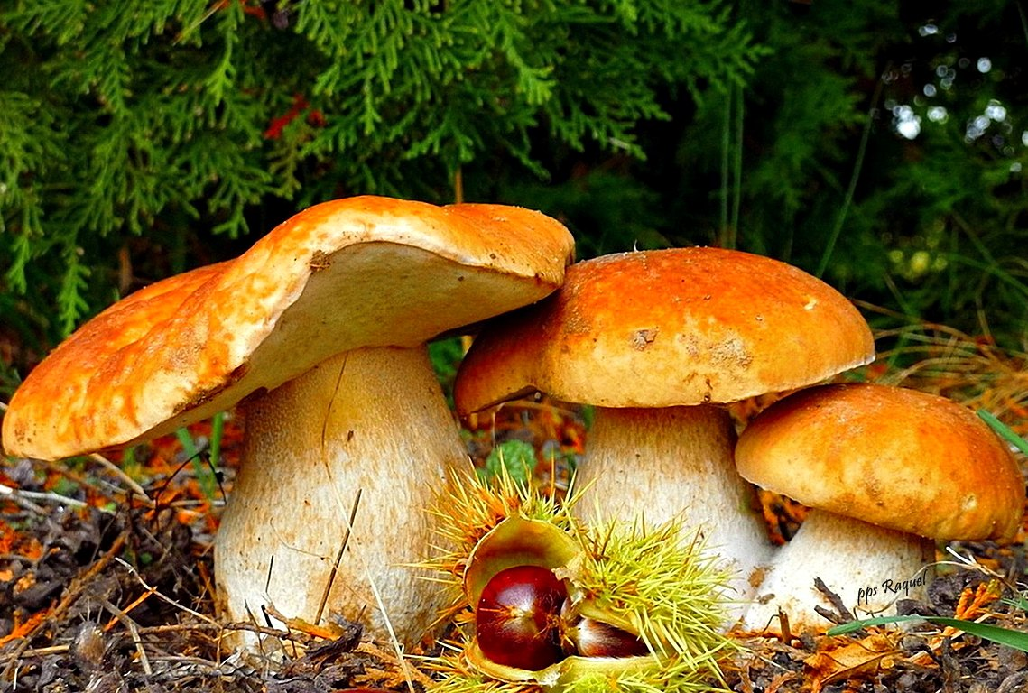





Tema musical :Hope Has a Place
Interpreta:Enya
Esta es una creación de Raquel

Slide 2

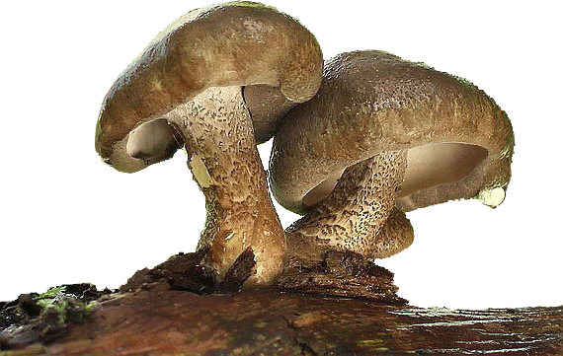
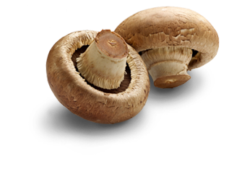
¿ Que Diferencia Hay Entre Un Hongo Y Una Seta ?
• Se tiende a confundir hongo con seta.
• Normalmente se cree que son una misma cosa.
• Las setas o carpóforos son las fructificaciones de los hongos. Es como si comparamos un árbol y sus frutos: El árbol sería el hongo y los frutos las setas.
• Normalmente lo que vemos en el campo, son las setas (fruto del hongo) ya que el hongo en sí, está bajo tierra (micelio).
• El micelio con el tiempo puede abarcar grandes extensiones y perdurar, esperando las condiciones óptimas para desarrollar las setas.
• La función principal de las setas es desarrollar y dispersar las esporas de su cuerpo fructífero y para poder realizar estas funciones adecuadamente su estructura ha evolucionado tomando diversas formas. Un gran grupo, que se denomina Ascomycetes , crecen en forma de copa o disco sobre las que se desarrollan las esporas en estructuras microscópicas en
forma de saco alargado denominadas ascas

Slide 3
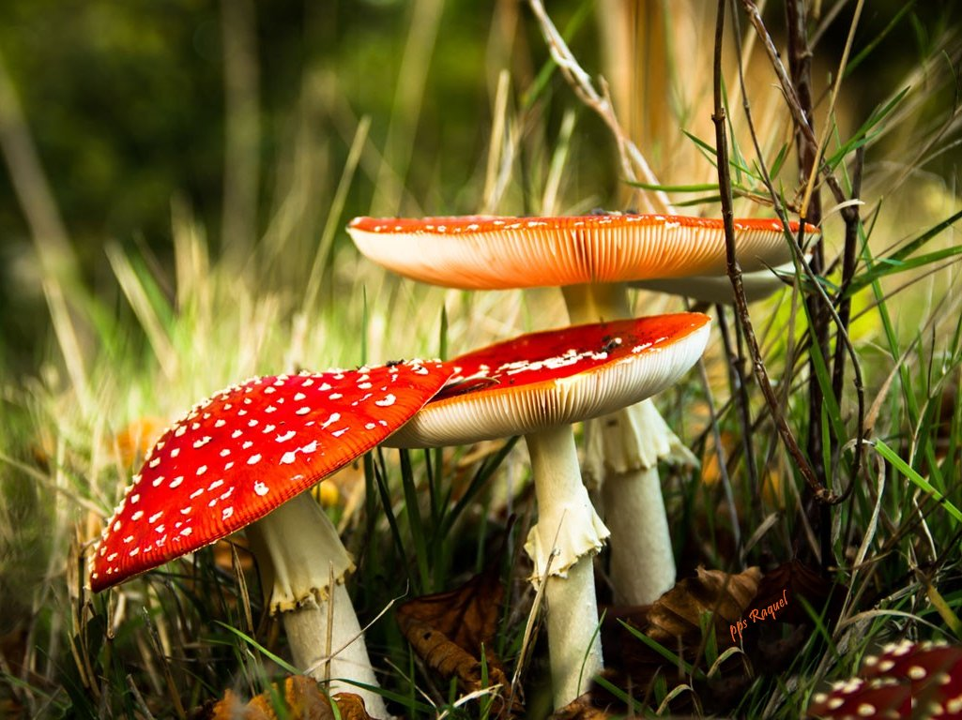

Slide 4
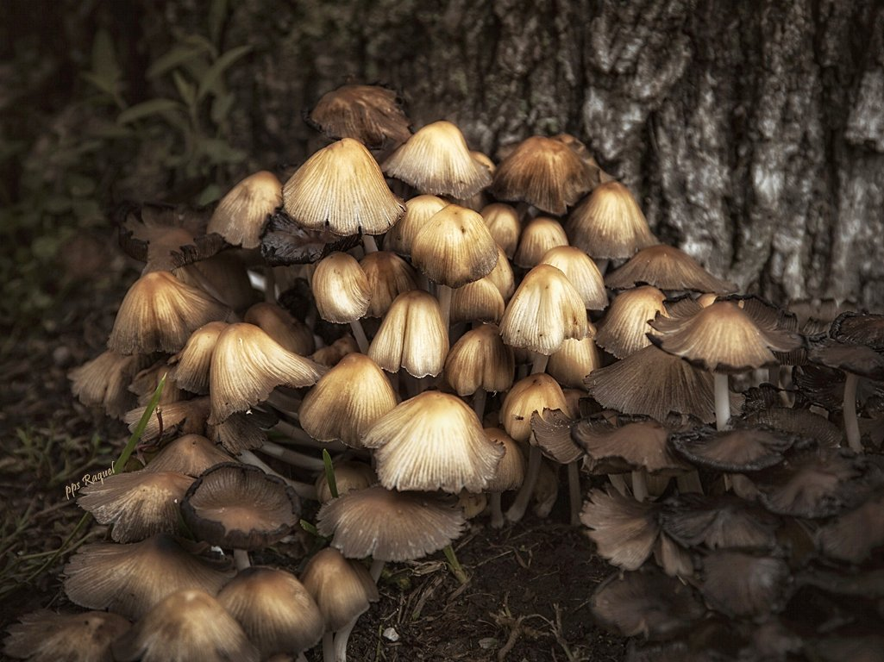

Slide 5
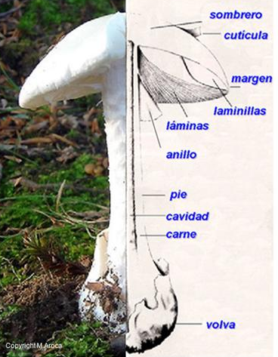
En esta figura se pueden observar cada una de las partes que forman y constituyen la seta o carpóforo. Todas ellas tienen una función determinada o son consecuencia de las diferentes etapas o fases que se producen durante el proceso, desarrollo y transformación por el que pasa la seta durante su crecimiento.

Slide 6
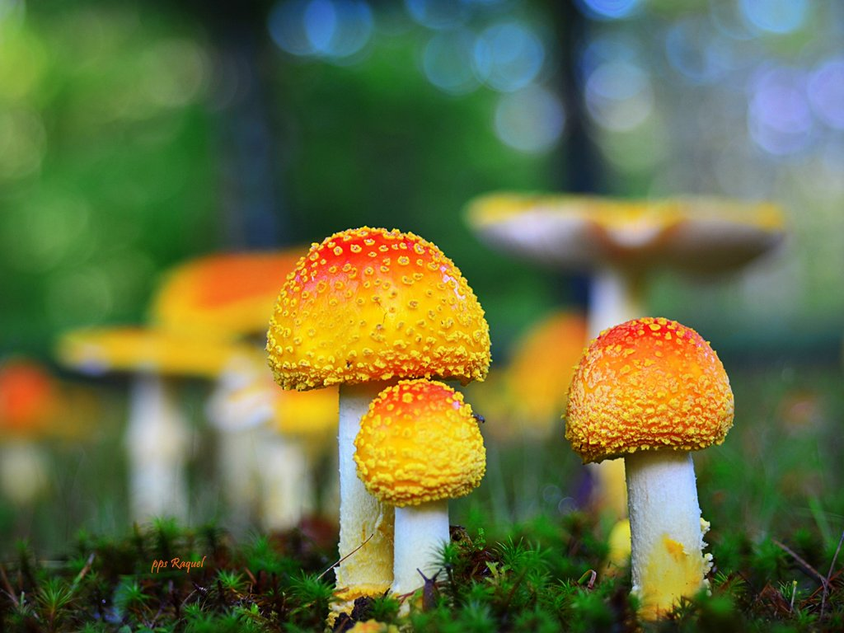

Slide 7


Slide 8
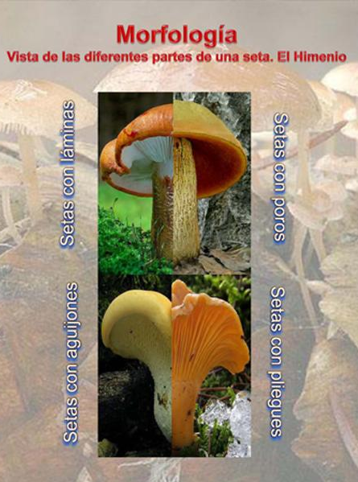
Partes De Una Seta Y Sus Funciones
Las principales partes que se pueden determinar en una seta son:
• HIMENIO
Es la parte normalmente situada bajo el sombrero que puede tomar distintas formas, láminas, tubos, aguijones o pliegues, cuya función principal es crear, desarrollar , almacenar y dispersar las esporas que generaran un nuevo ciclo en la formación de una nueva seta. Su color es de importancia fundamental al depositarse sobre el mismo las esporas maduras que en grandes aglomerados son las responsables de proporcionar los distintos colores por los que posteriormente podrán ser clasificadas las setas de manera macroscópica.

Slide 9
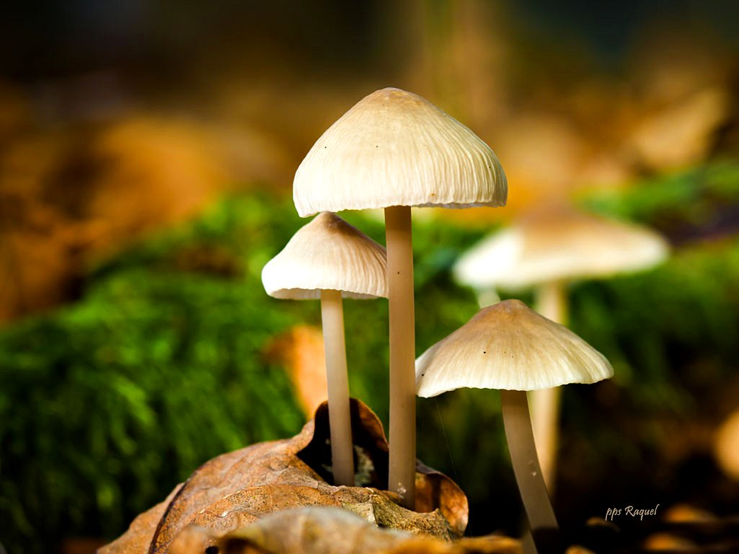

Slide 10
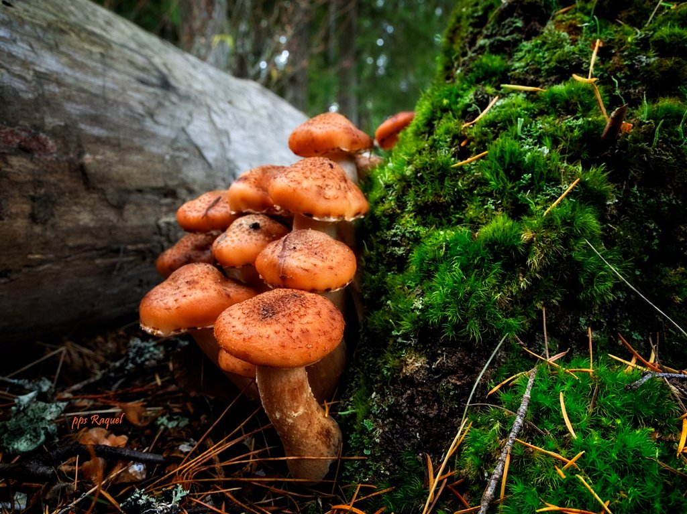

Slide 11
Intoxicación Por Setas
Una de las formas de cómo se pueden definir la comestibilidad o toxicidad de las setas es la siguiente:
COMESTIBLES
Se definen como comestibles las setas que se consumen, no producen daño alguno y tienen un sabor delicioso o muy bueno. Se entiende que la seta siempre ha de estar suficientemente cocinada, pues algunas en crudo o poco cocinadas pueden producir trastornos estomacales o intestinales.
NO COMESTIBLES
Son aquellas setas no adecuadas para consumir por su mal sabor, mal olor, consistencia desagradable, consistencia leñosa, envejecidas, etc. Si se consumen, no provocan trastornos señalados pero son indigestas.
TÓXICAS
Son las setas que provocan trastornos no graves (alucinaciones, diarrea, gastritis, vómitos, taquicardia, etc.). El tratamiento médico proporciona habitualmente resultados
positivos y no suele dejar consecuencias.
VENENOSAS
Se pueden definir como aquellas setas que al ser ingeridas provocan
trastornos graves, lesiones permanentes e incluso producir la muerte.

Slide 12
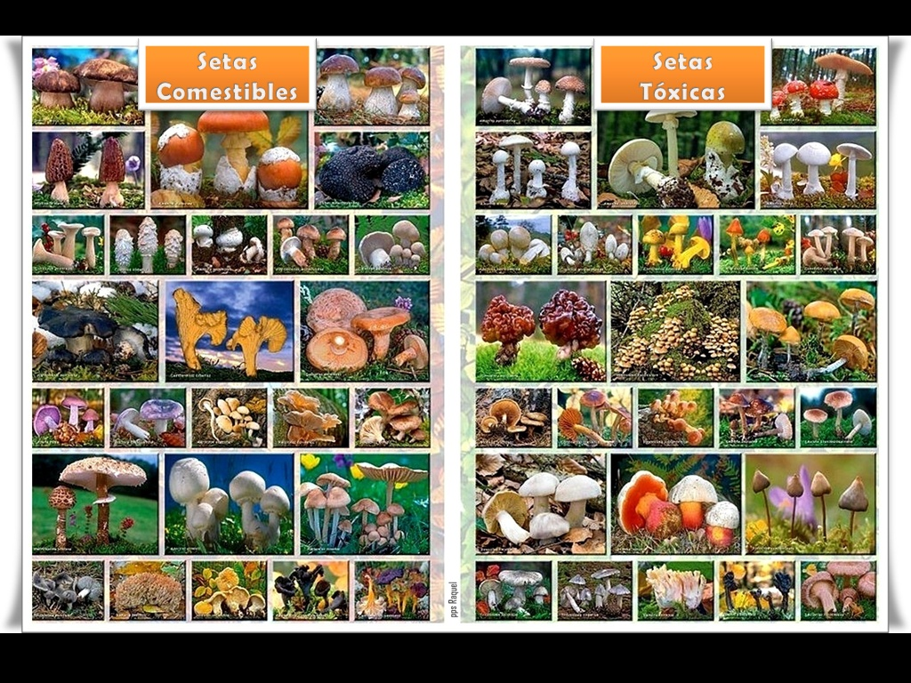

Slide 13
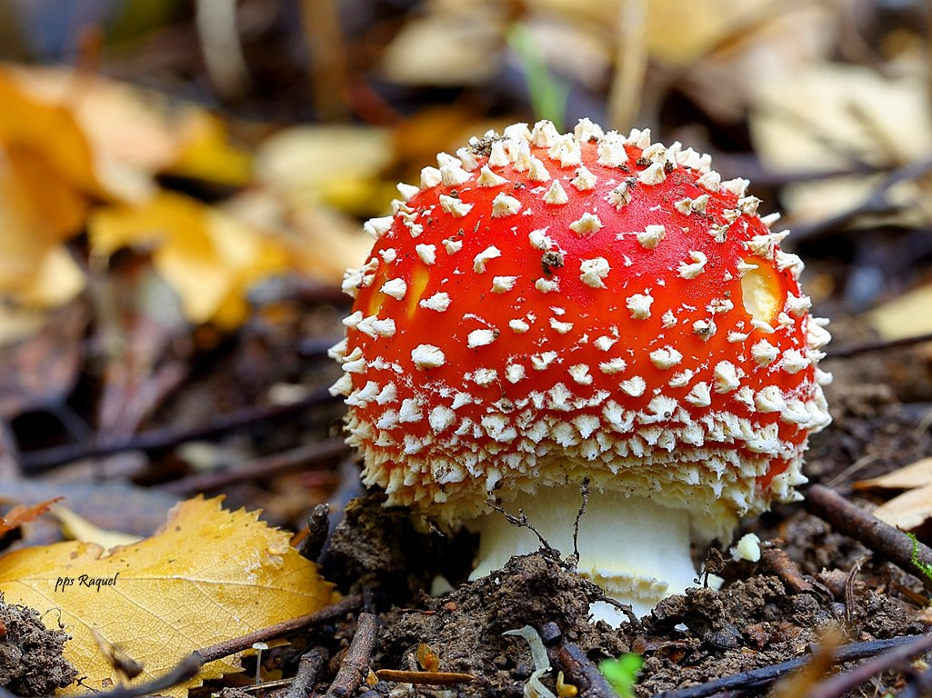

Slide 14
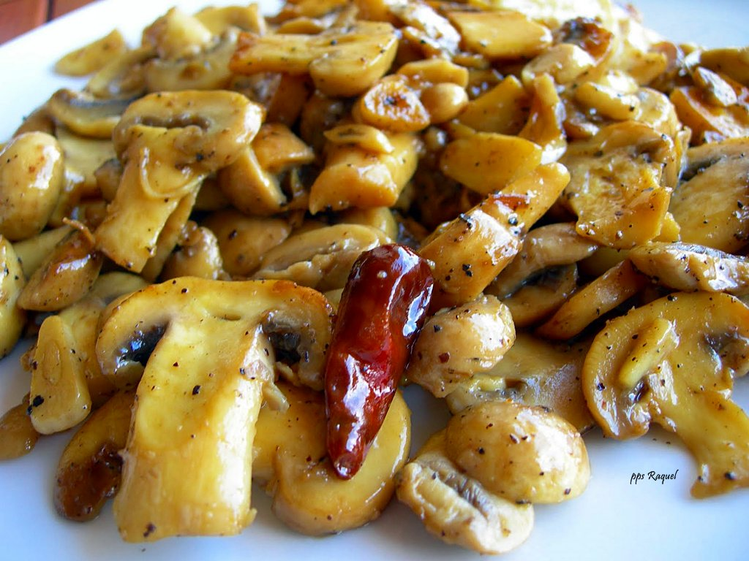

Slide 15
Durante la recolección y consumo de setas que se encuentran por el campo y los bosques, se producen gran número de intoxicaciones accidentales. Las intoxicaciones se producen al consumir las setas tóxicas que son confundidas con las otras comestibles. Otras veces, se deben a la ingestión de setas en las que no se han seguido las normas básicas de identificación y por el contrario se siguen falsas creencias todavía muy arraigadas en nuestra población rural.
Si se diese un caso desafortunado en el que se ha comido una seta tóxica y si comienza a presentarse algún síntoma que induzca a pensar que tenemos algún síntoma de intoxicación, bien por trastornos, digestivos, vómitos, mareos, algún tipo de alergia etc.

Slide 16
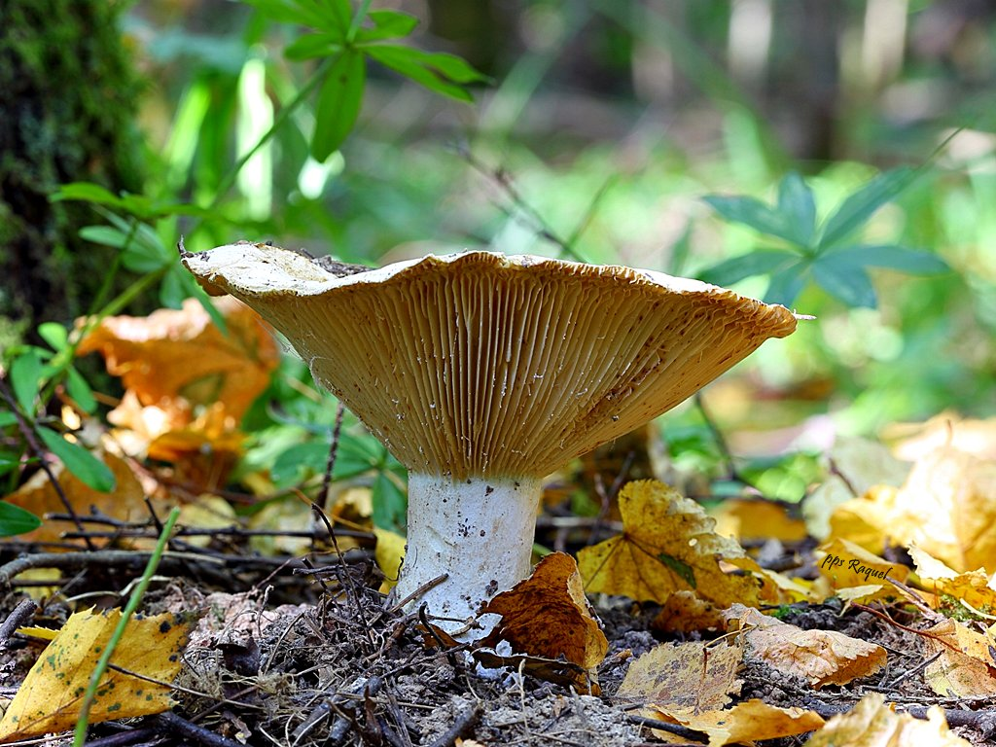

Slide 17
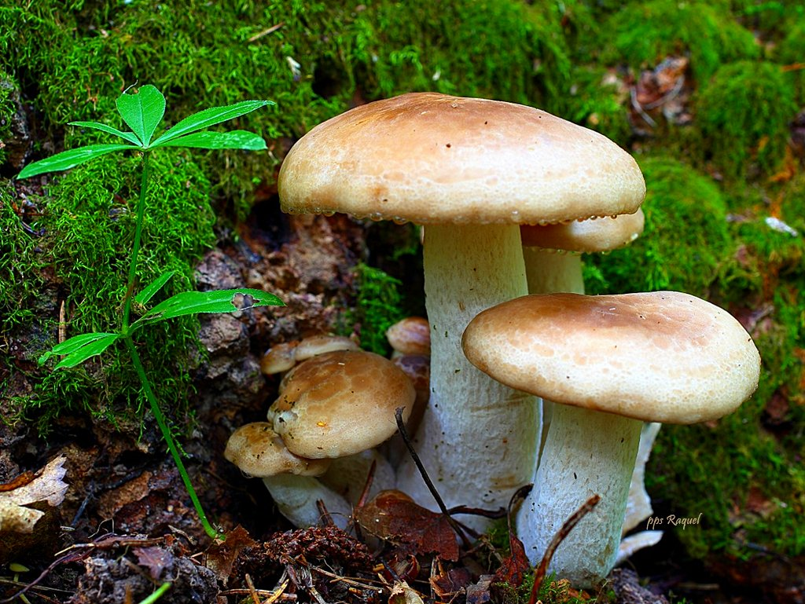

Slide 18
• En caso de malestar proceder a avisar lo más rápido posible a un médico o contactar con un centro hospitalario, La forma de actuar se ha de corresponder de acuerdo a los criterios médicos y el factor tiempo puede muy ser importante.
• Dado que se han podido consumir ejemplares tanto comestibles como tóxicos o venenosos, no conviene confiar todo a un diagnóstico precoz propio o de algún familiar o conocido, lo mejor es esperar a que te den los médicos expertos un diagnóstico relacionado con los síntomas que se presentan.
• Es muy conveniente, llevar las setas o parte de las mismas crudas, los restos tirados a la basura durante su limpieza, las setas cocinadas y en caso extremo los vómitos recogidos en un recipiente cerrado. De esta forma, permitirán realizar estudios microscópicos o químicos que determinarán prácticamente con absoluta certeza la naturaleza de la especie consumida.
• Es importante acordarse de cuando empezaron a notarse los primeros síntomas y de qué forma se manifestaron, vómitos, diarreas, mareos, etc.
• Es conveniente que la persona afectada esté en posición cómoda
y suficientemente hidratada mediante bebidas inocuas,
en el tiempo que transcurre entre la aparición de los
primeros síntomas y el inicio del tratamiento médico.

Slide 19
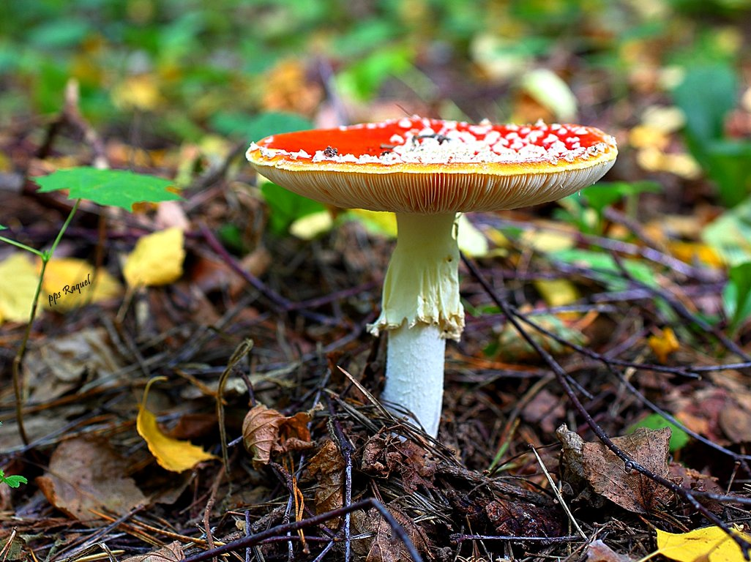

Slide 20
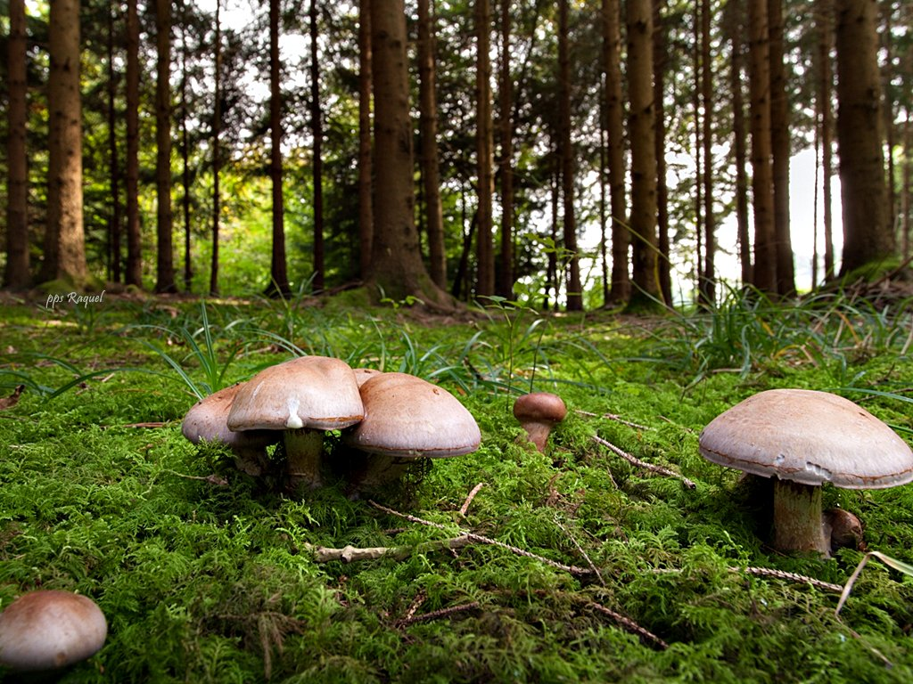

Slide 21
Es Un Factor De Gran Importancia El Tiempo Que Transcurre Desde Que Se Comieron Las Setas Y Cuando Empiezan A Aparecer Los Primeros Signos De Una Posible Intoxicación O Trastorno Corporal.
Se tiene la creencia de que pasado un tiempo, si no ha pasado nada, se pueden seguir consumiendo las setas recogidas en un excelente día de recolección y máxime si la cesta está a rebosar y encima son gratis. Esta creencia es absolutamente falsa, por el contrario puede producir todavía intoxicaciones mucho más graves e incluso mortales. De ahí, la importancia de que si no se tiene la absoluta certeza de que la seta recogida es totalmente comestible no es conveniente arriesgarse.

Slide 22
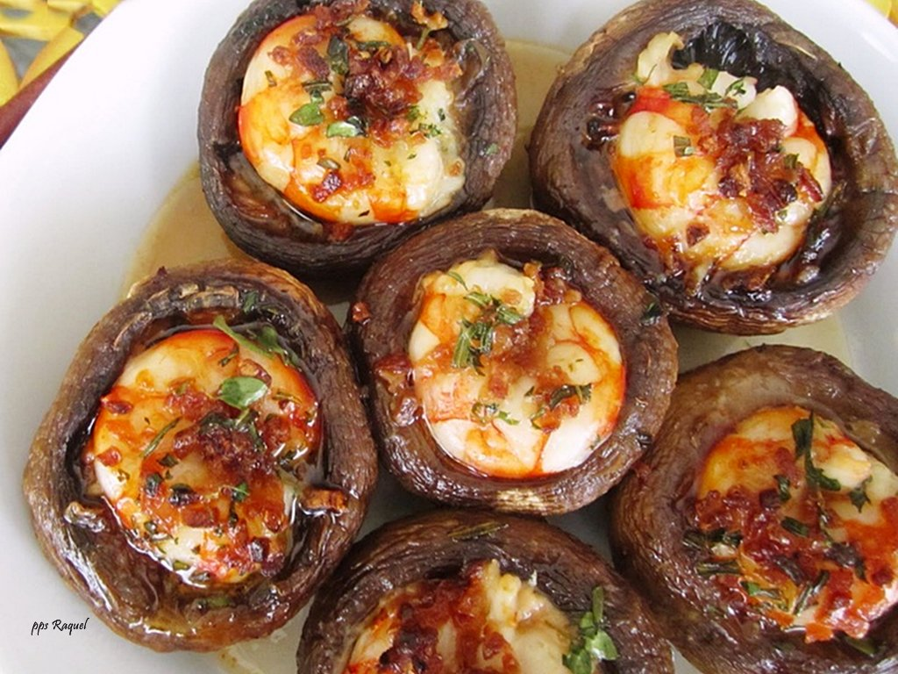

Slide 23
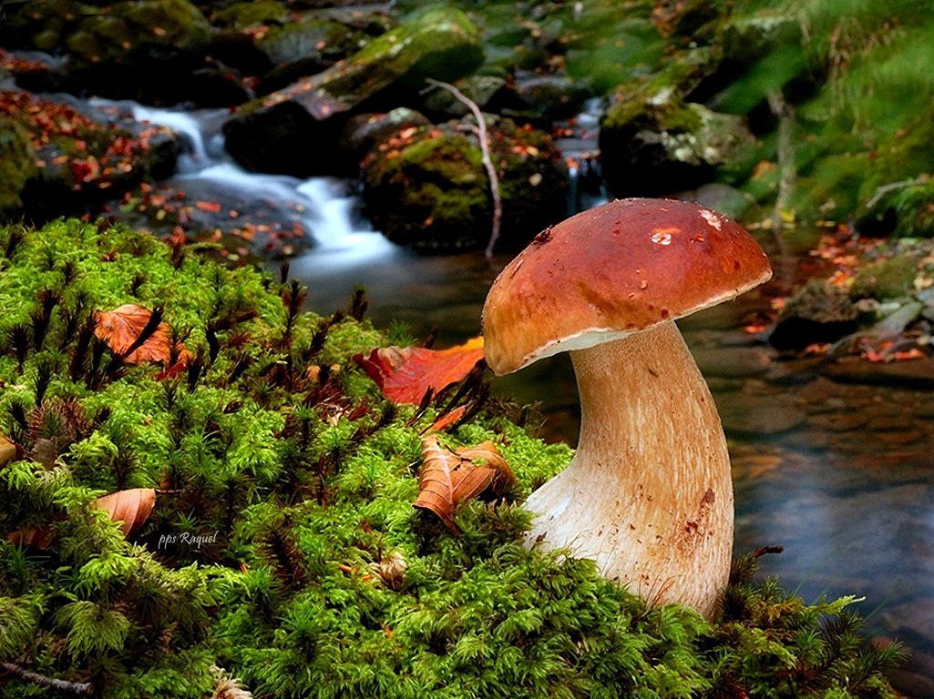

Slide 24
De acuerdo al tiempo que transcurre desde que se comieron las setas y aparecen los primeros trastornos se ha establecido la siguiente clasificación:
1. Si el tiempo entre la ingesta de setas y cuando aparecen los primeros trastornos es inferior a un periodo no superior a 6 horas, pudiendo ya aparecer los primeros síntomas en la primera media hora, en líneas generales, las intoxicaciones suelen ser leves o menos graves (vómitos, mareos, diarreas, dolores abdominales o intestinales, etc.)
2. Si el periodo es superior a las 6 horas, donde lo habitual es que aparezcan los trastornos a partir de las 10-15 horas e incluso días o al cabo de una semana, las intoxicaciones suelen ser graves o muy graves, ya que los componentes químicos de este tipo de setas tóxicas dañan enormemente los tejidos y células de órganos vitales del cuerpo, produciendo desde la pérdida del órgano hasta la muerte.

Slide 25
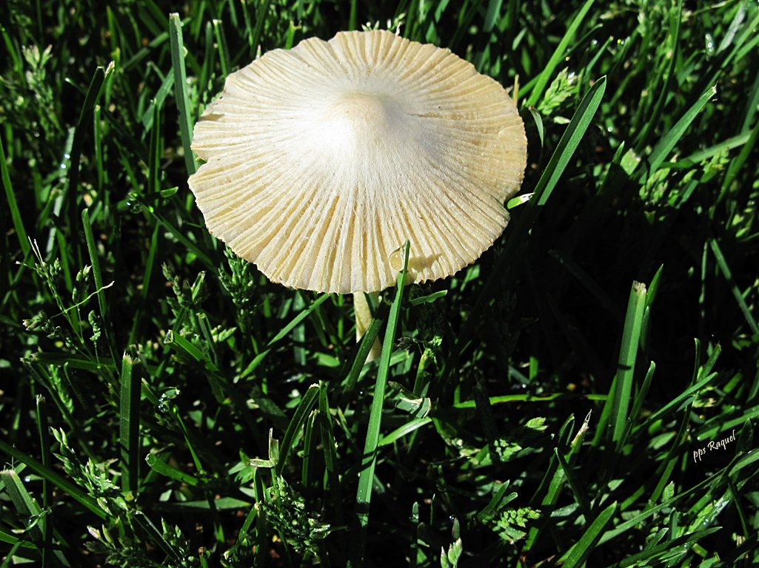

Slide 26
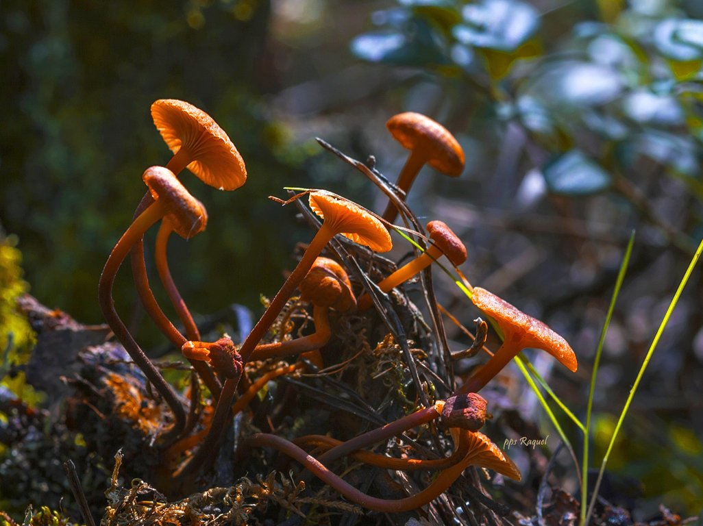

Slide 27
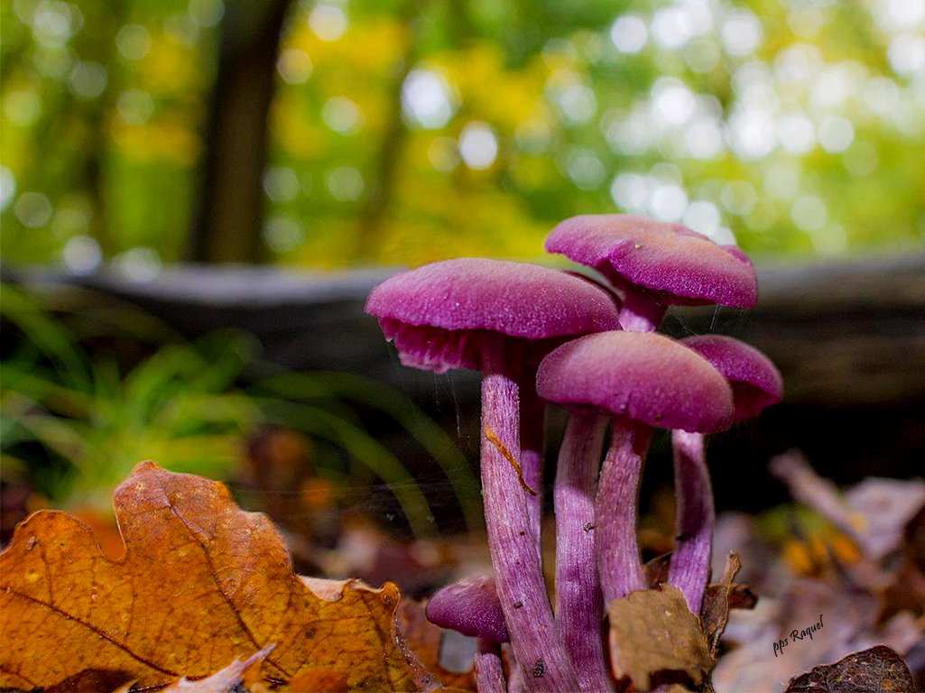

Slide 28
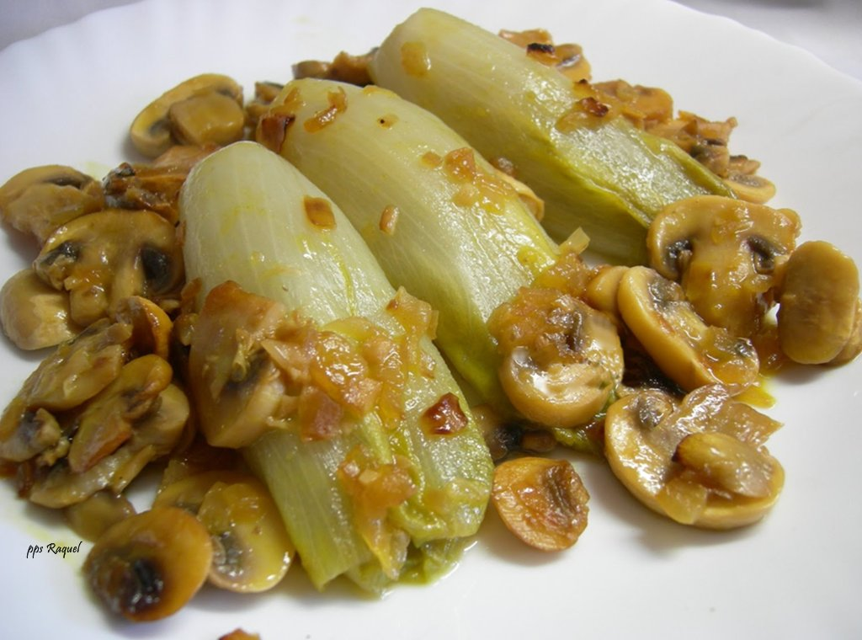

Slide 29
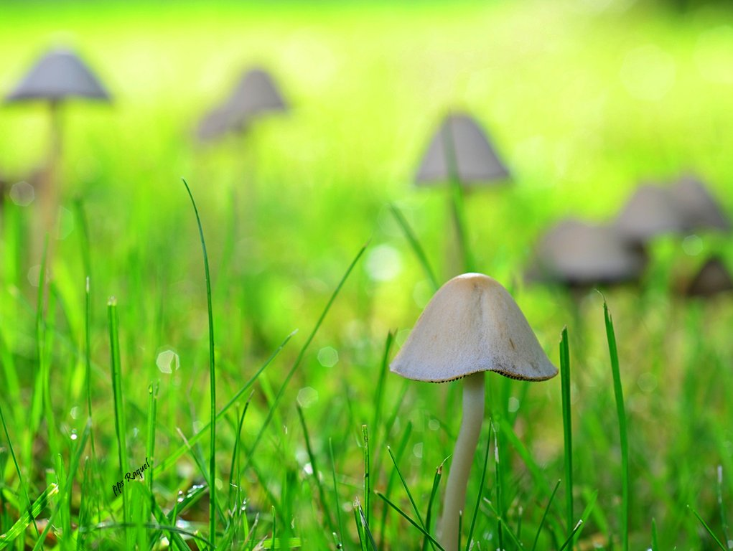

Slide 30
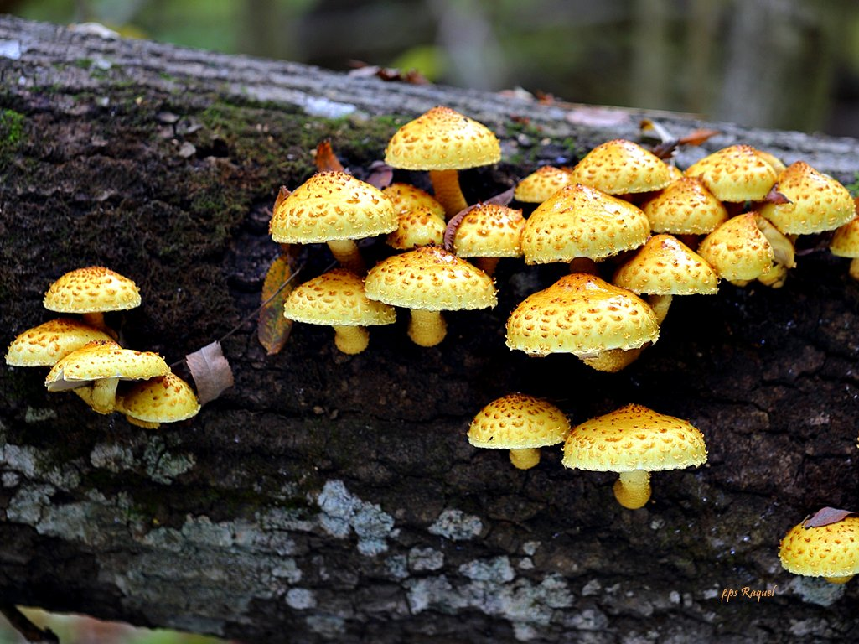

Slide 31
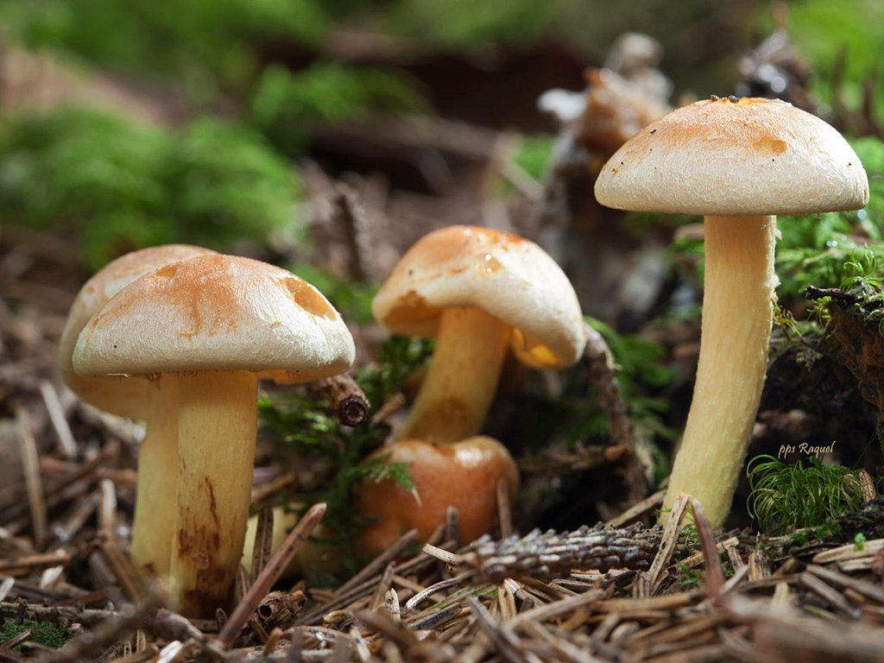

Slide 32
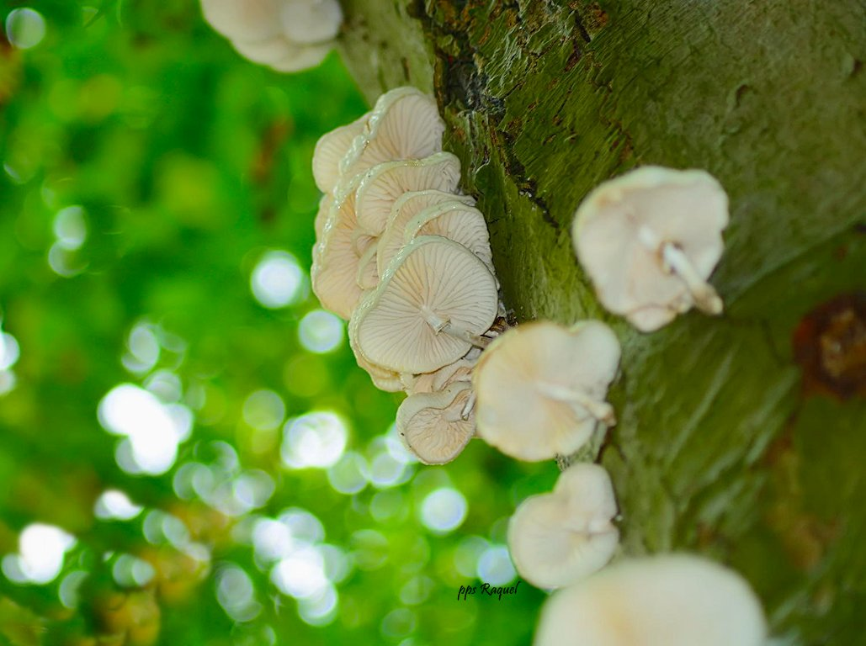

Slide 33
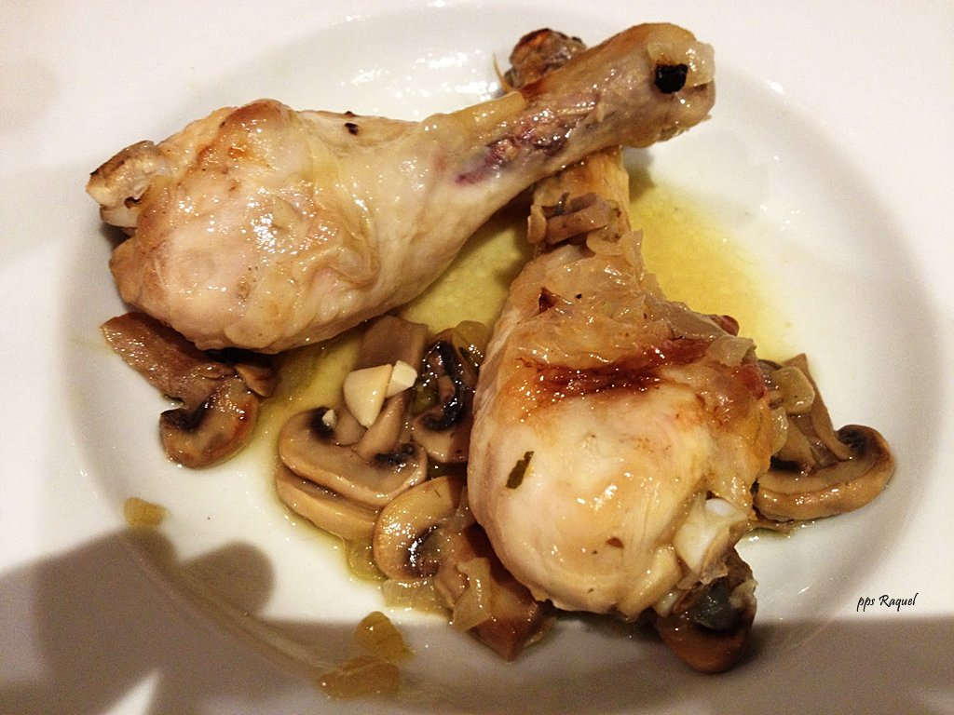

Slide 34
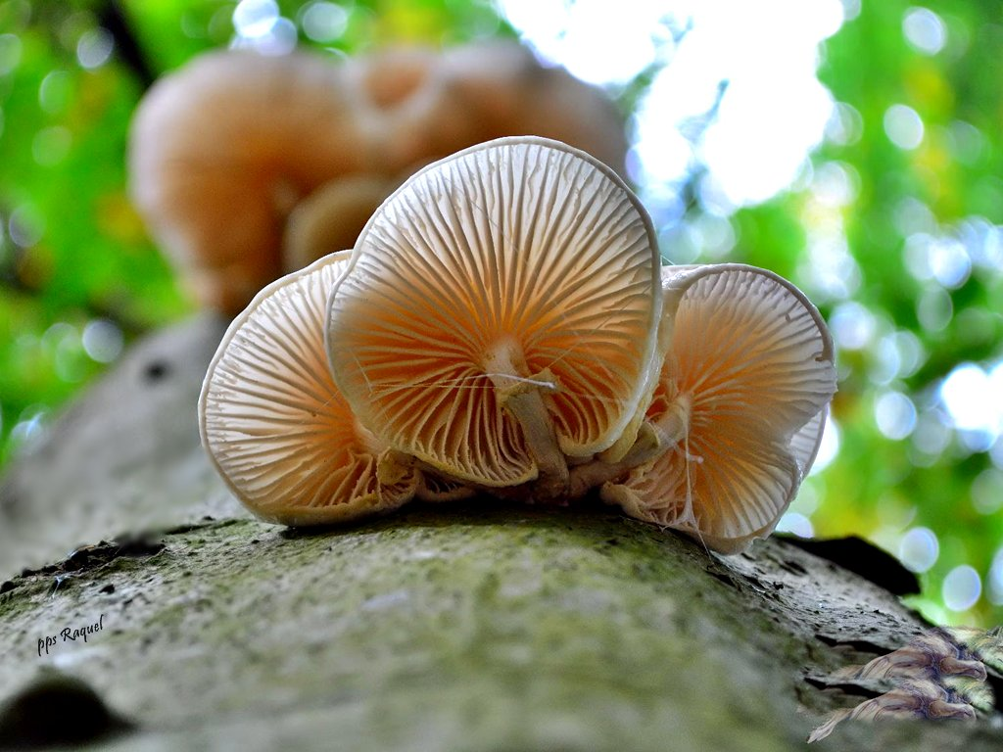

Slide 35
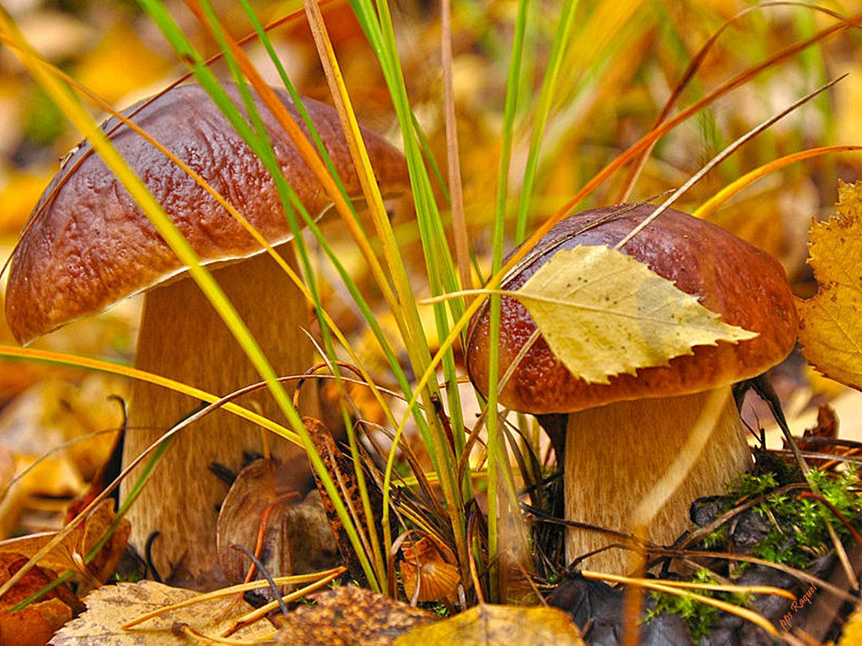

Slide 36
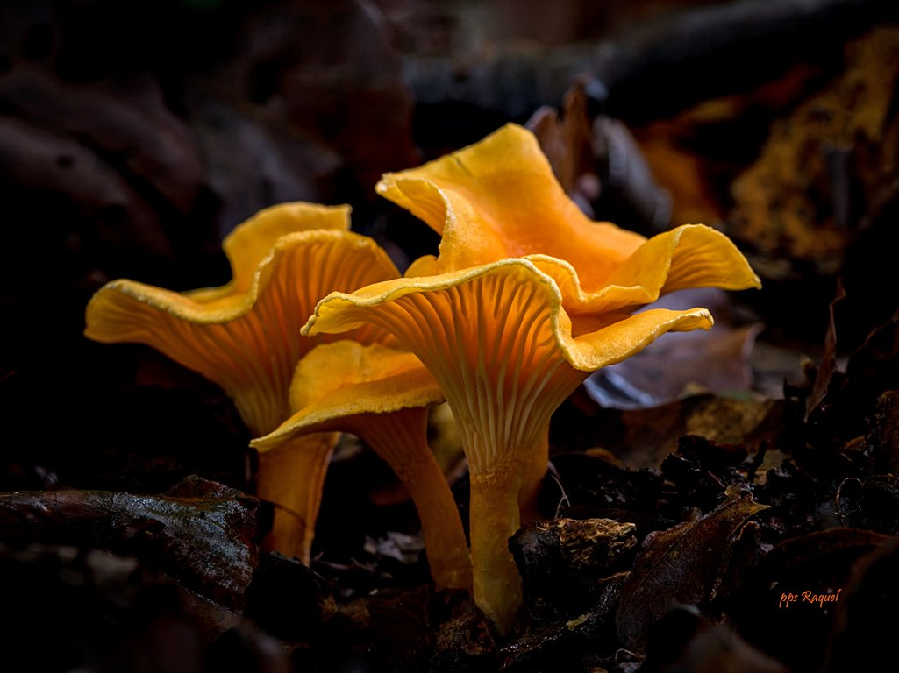

Slide 37
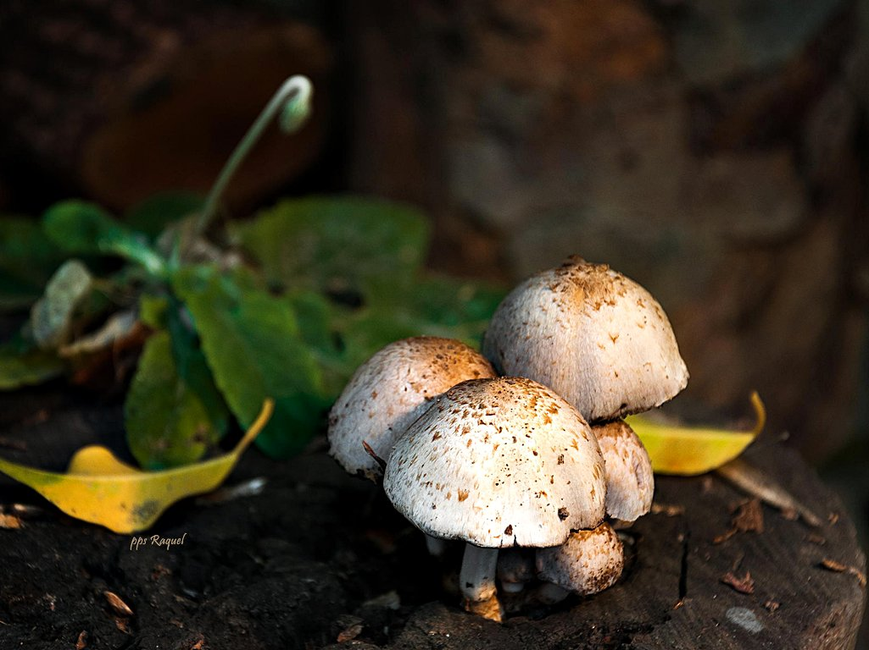

Slide 38
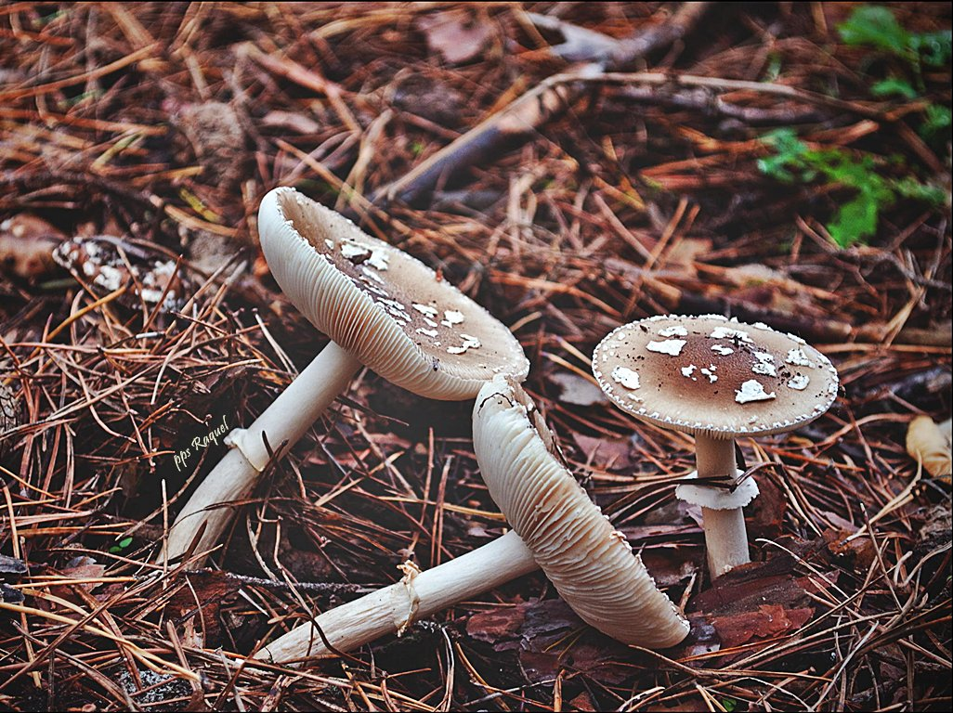

Slide 39
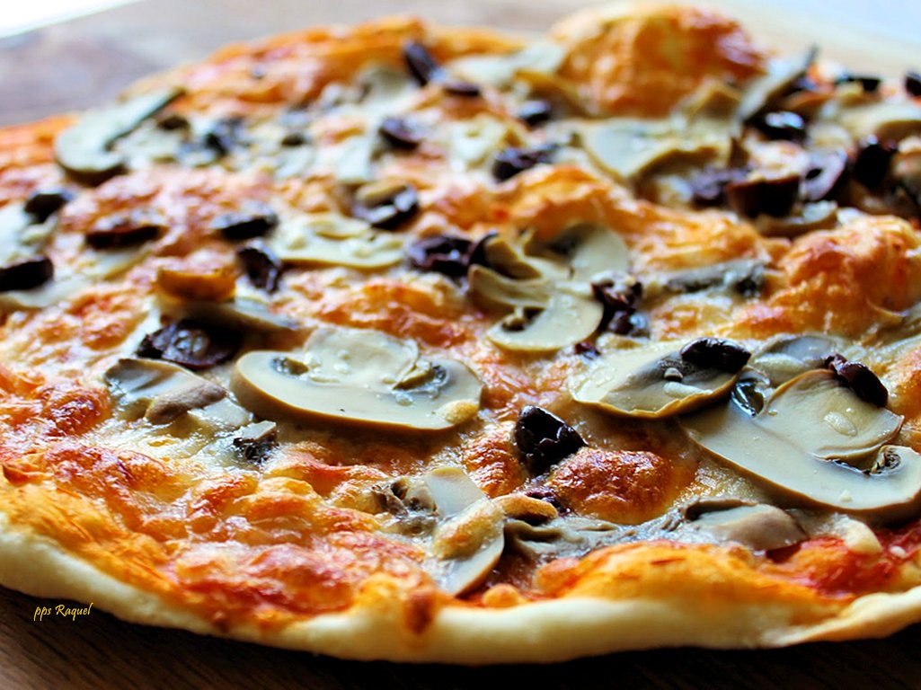

Slide 40
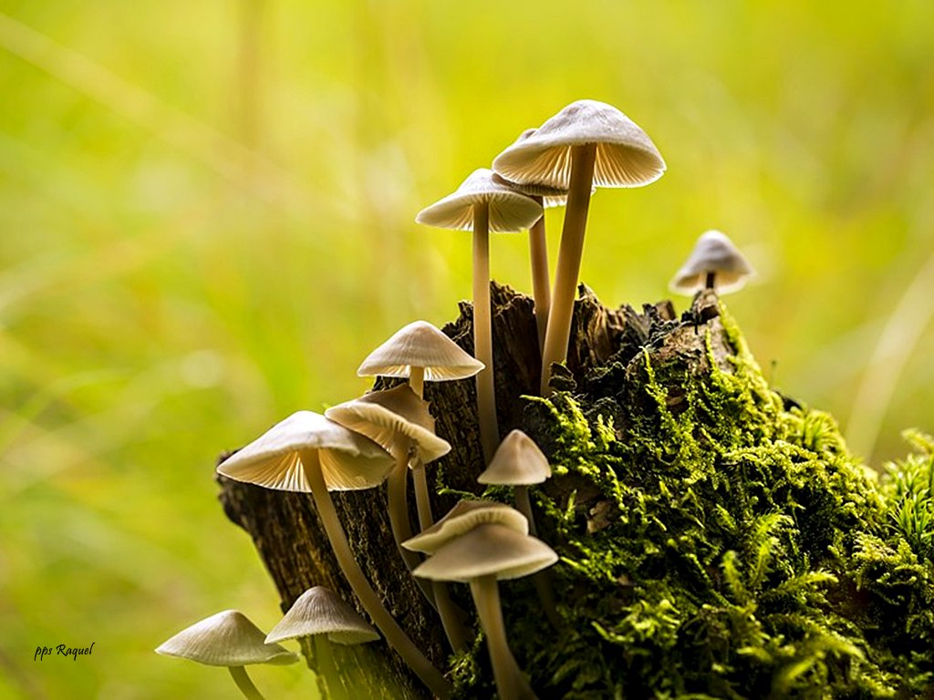

Slide 41
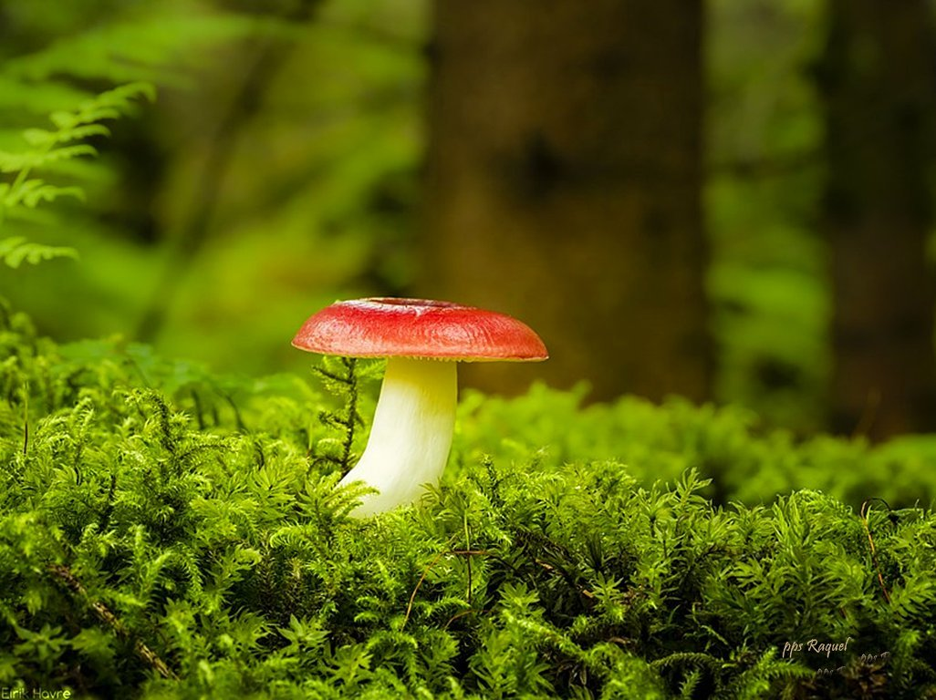

Slide 42
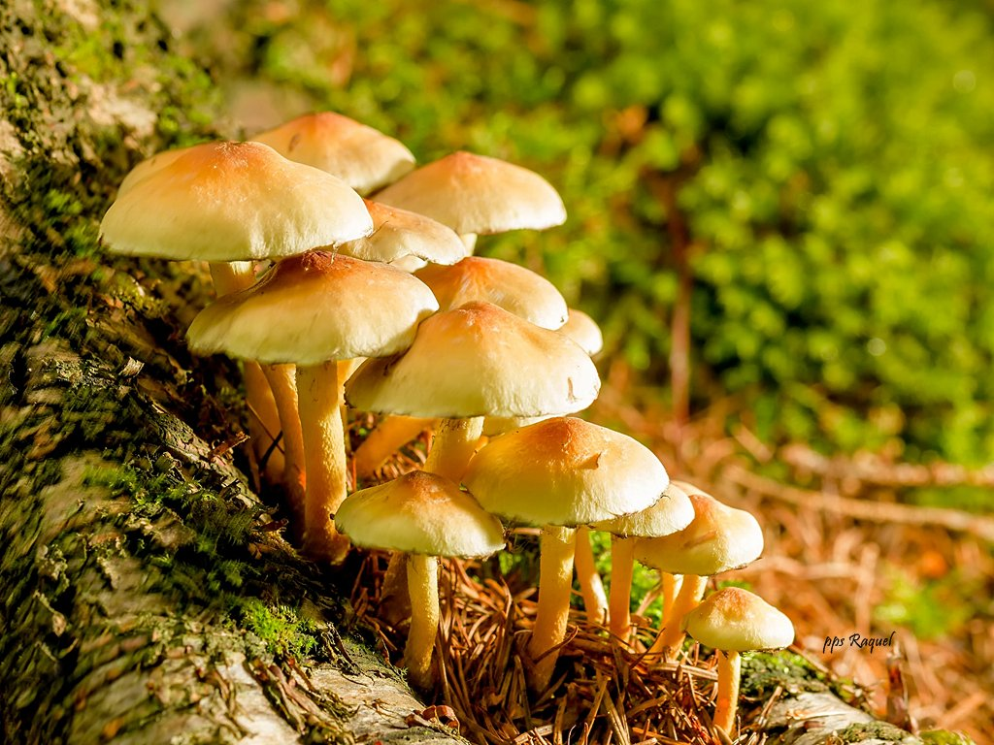

Slide 43
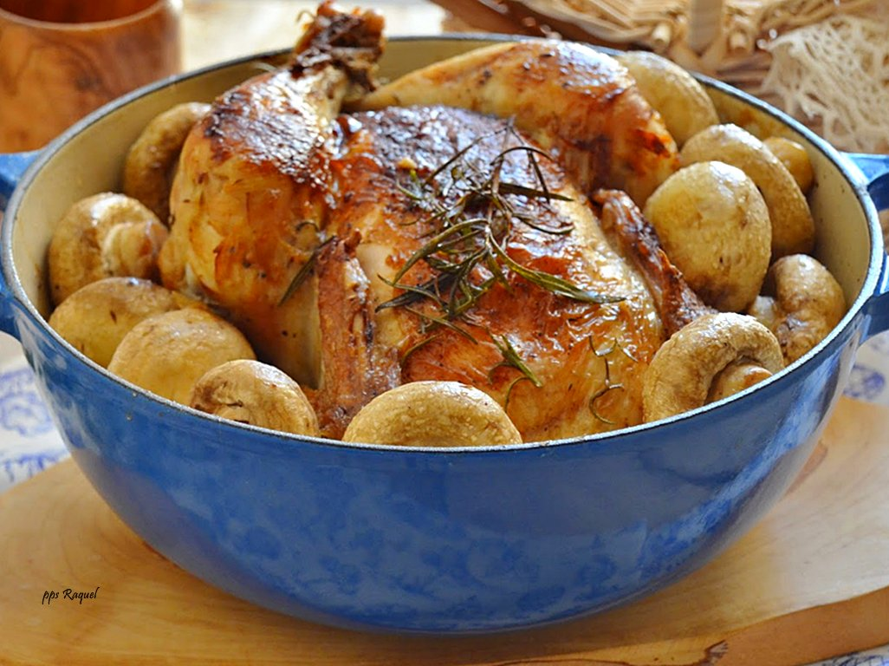

Slide 44
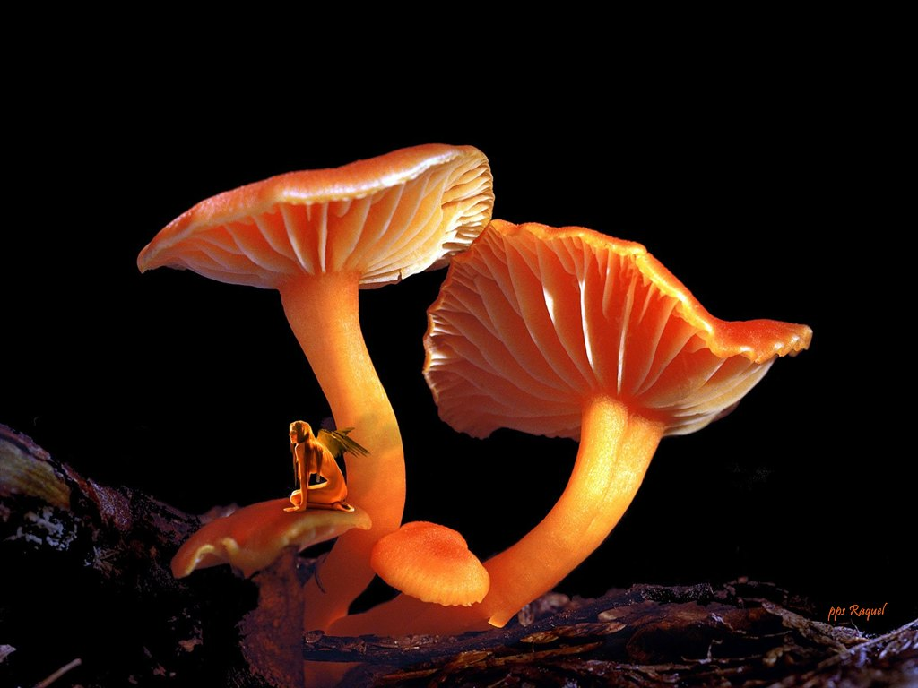

Slide 45
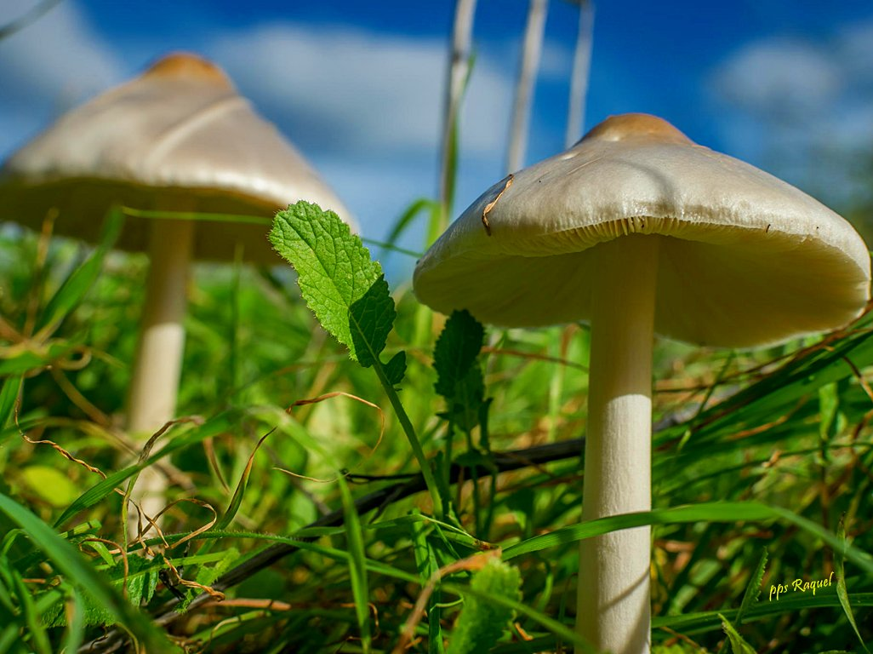

Slide 46
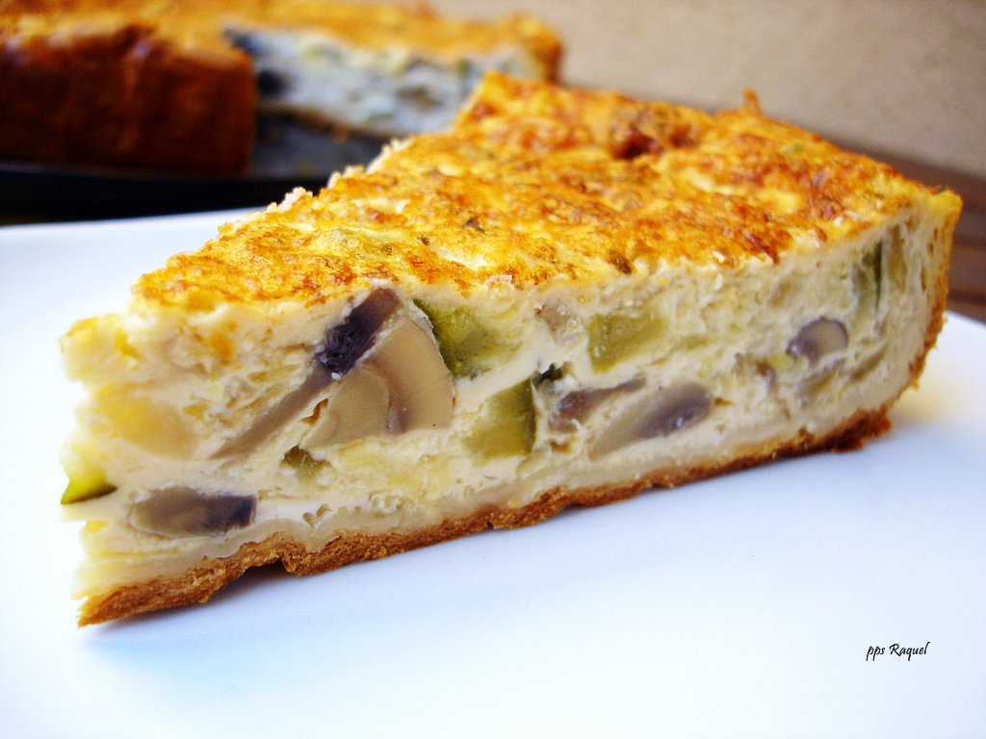

Slide 47
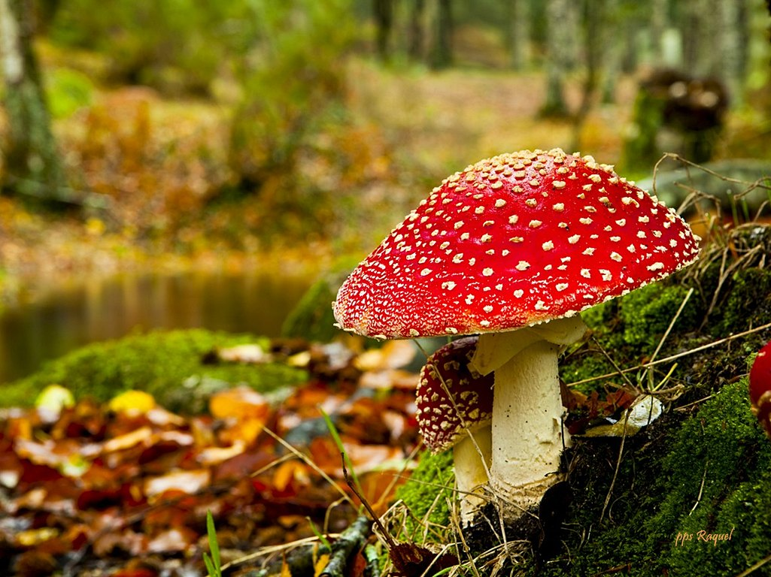

Slide 48
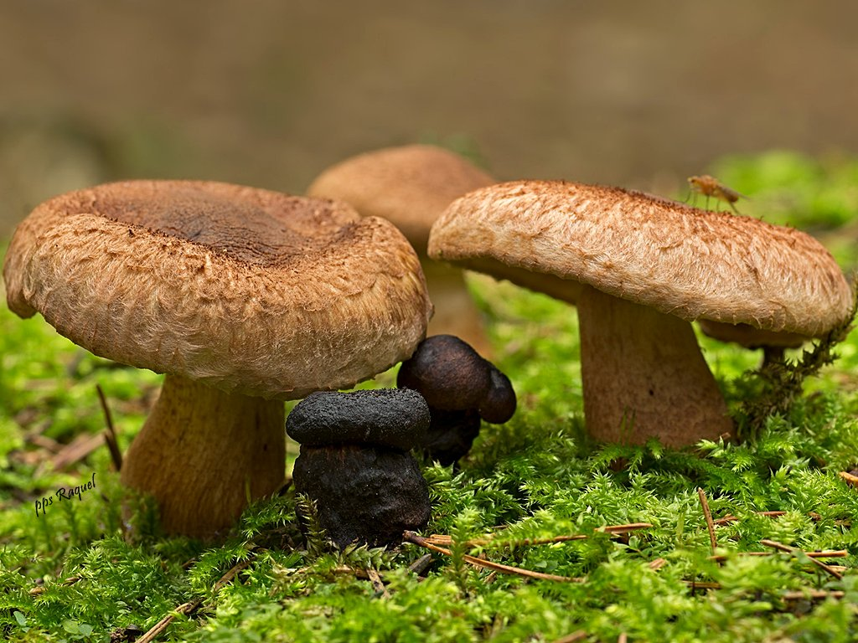

Slide 49
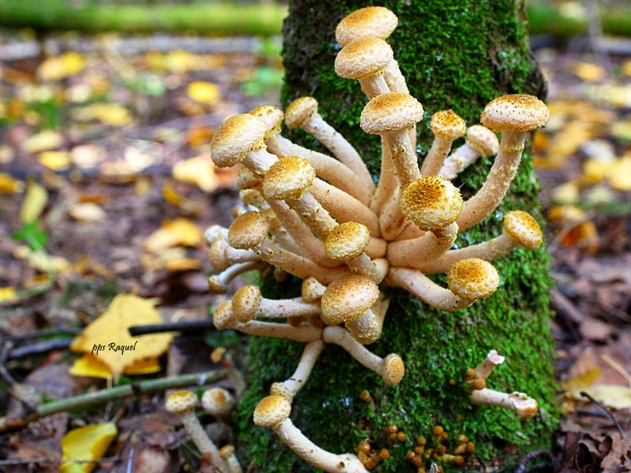

Slide 50
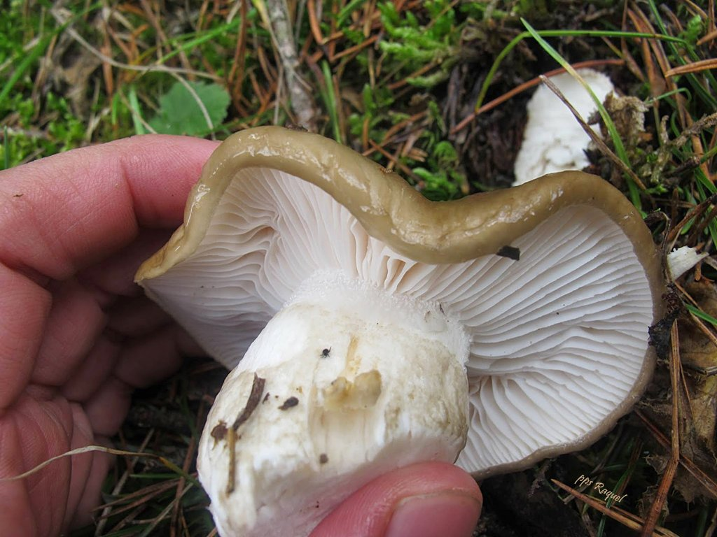

Slide 51
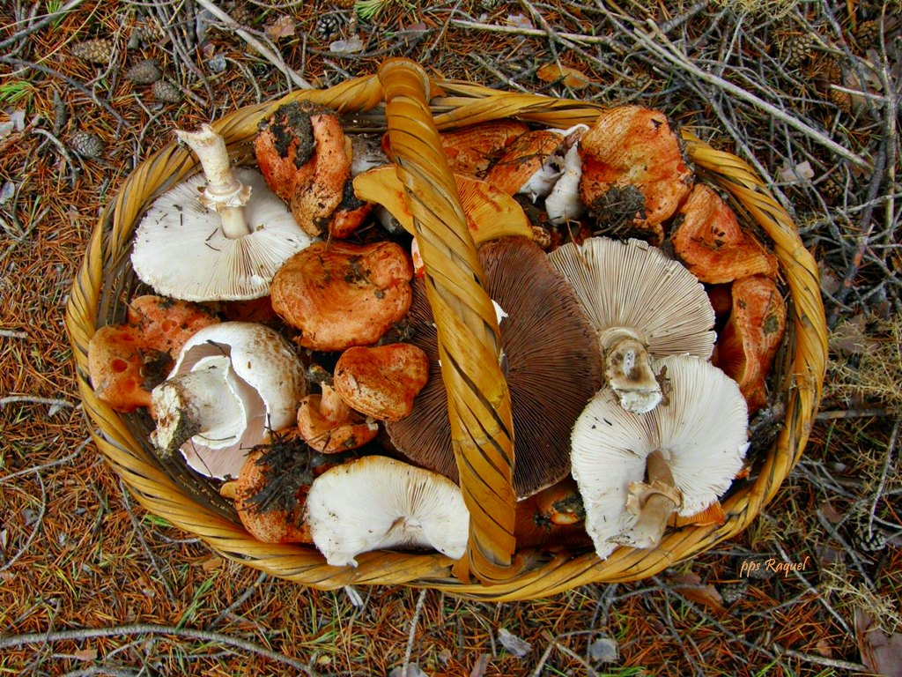

Slide 52
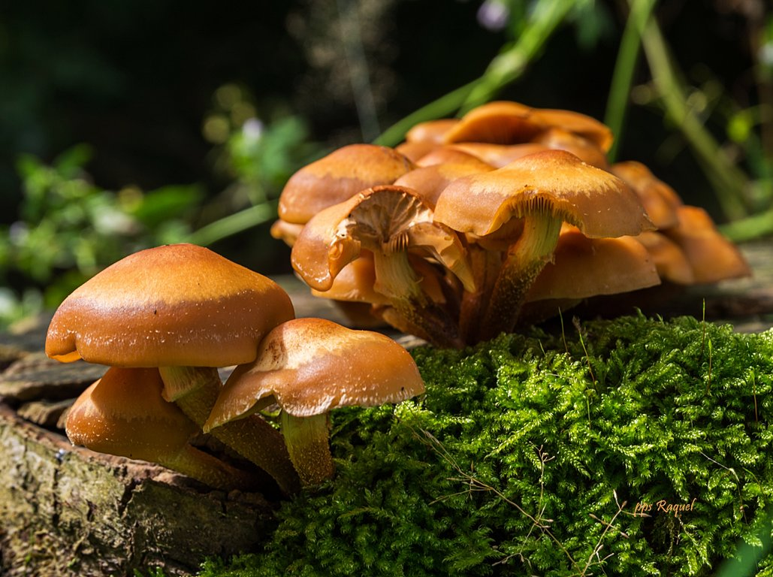

Slide 53


Slide 54
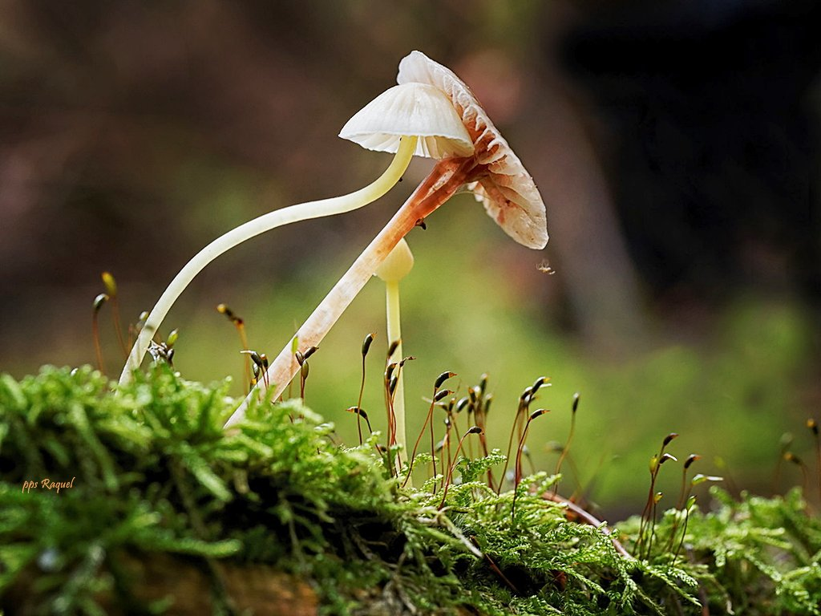

Slide 55
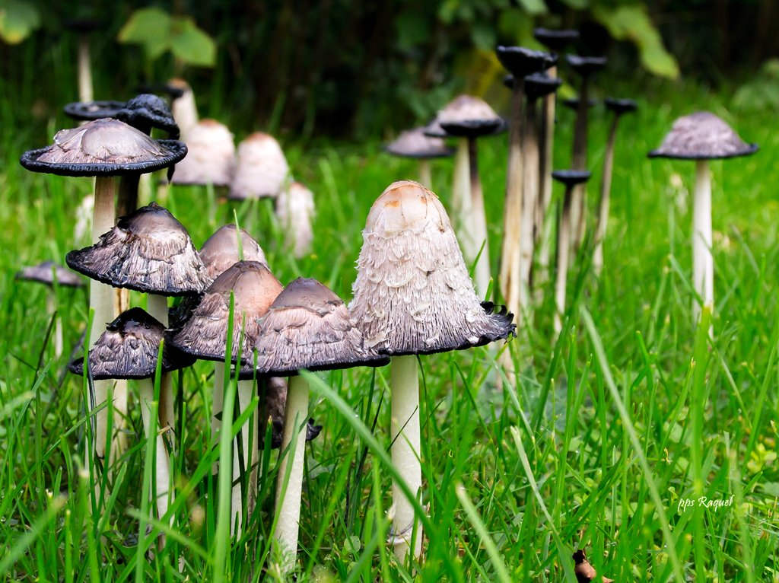

Slide 56
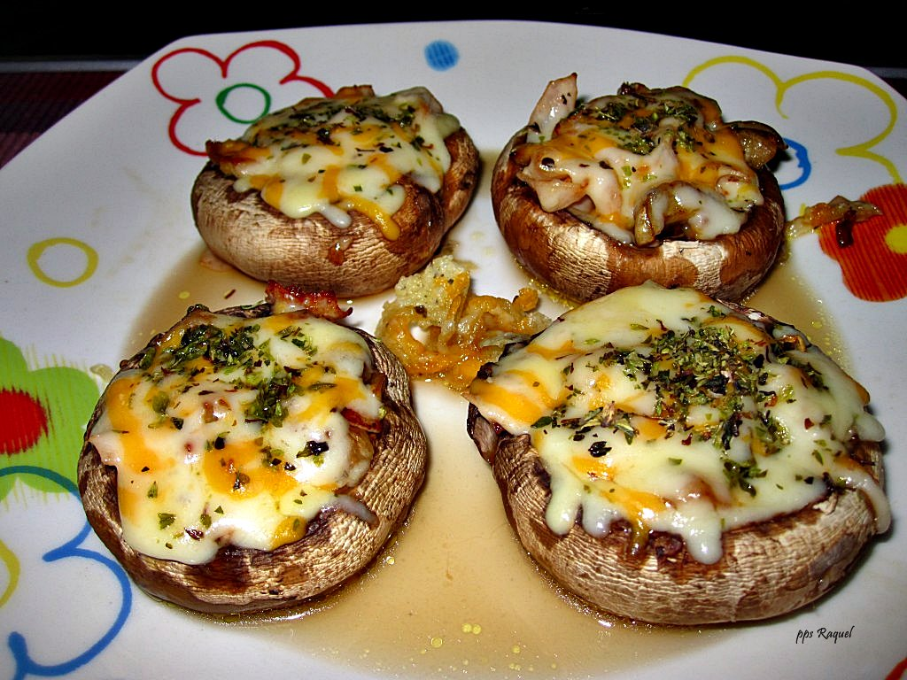

Slide 57


Slide 58


Slide 59


Slide 60


Slide 61


Slide 62


Slide 63


Slide 64


Slide 65


Slide 66


Slide 67


Slide 68


Slide 69


Slide 70


Slide 71


Slide 72


Slide 73


Slide 74


Slide 75


Slide 76


Slide 77


Slide 78


Slide 79


Slide 80


Slide 81


Slide 82


Slide 83


Slide 84


Slide 85


Slide 86



Slide 87




Accede a la sección que desees desde aquí:
PPS Exclusivos
Dedicatorias | Fechas Especiales | Graciosos | Historia y arte | Lugares | Musicales
Naturaleza y Ciencias | Política | Reflexión | Religiosos | Románticos | Salud
Si deseas recibir pps periódicamente en tu correo electrónico subscríbete aquí:

